Slide 1
Střední odborná škola veterinární
Hradec Králové – Kukleny
Pražská 68

Slide 2
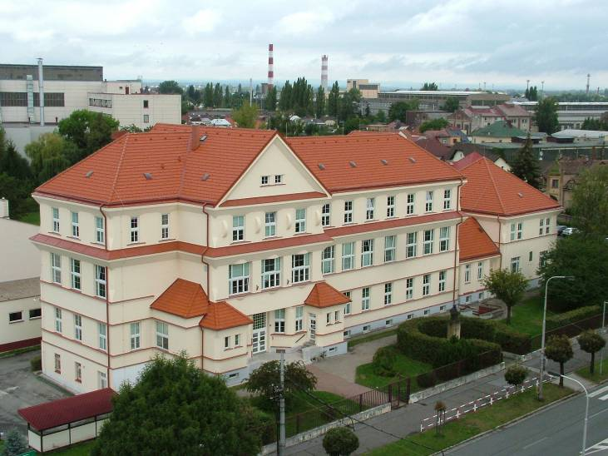
Charakteristika školy
Studijní obor
  Veterinářství
Zaměření
  Veterinární technik
  Veterinární technik - laborant
Forma studia
  Denní, čtyřleté
Možnost stravování i ubytování

Slide 3
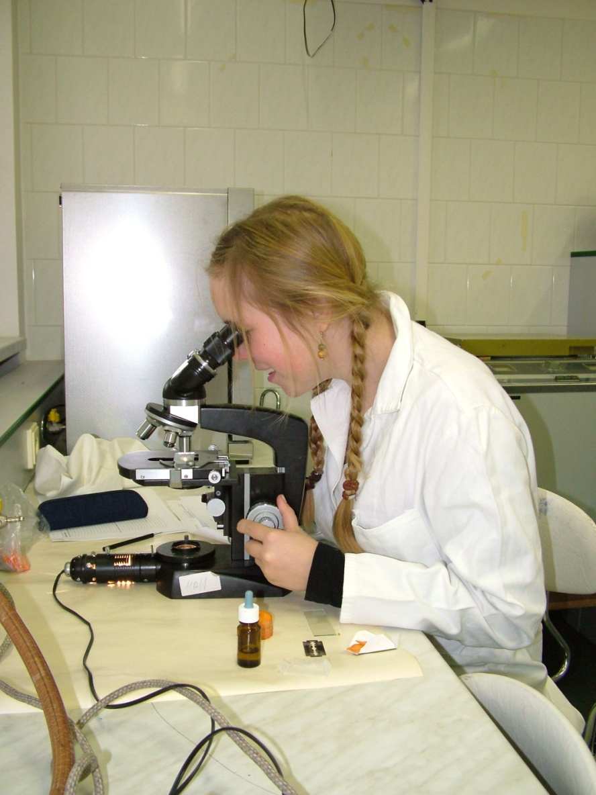
Příklady předmětů oboru Veterinářství
Anatomie a fyziologie
Biologie a ekologie
Chov a choroby zájmových zvířat
Chov hospodářských zvířat
Chirurgie
Kynologie a kosmetika zvířat
Myslivost
Motorová vozidla ➔ autoškola
Nemoci zvířat
Reprodukce zvířat
Výživa a dietetika zvířat

Slide 4
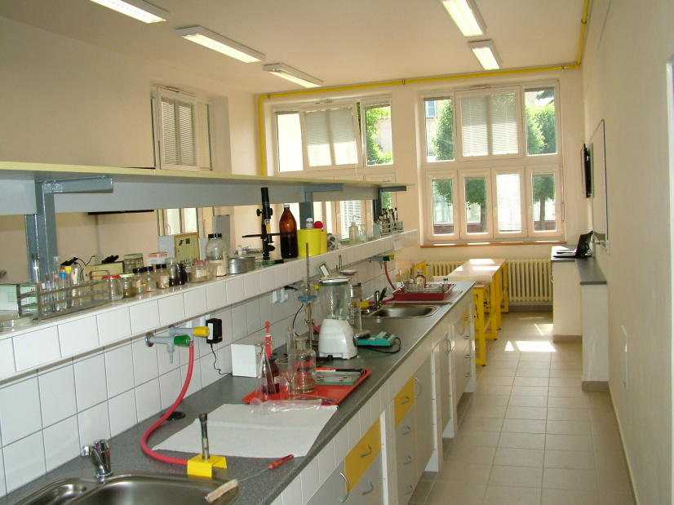
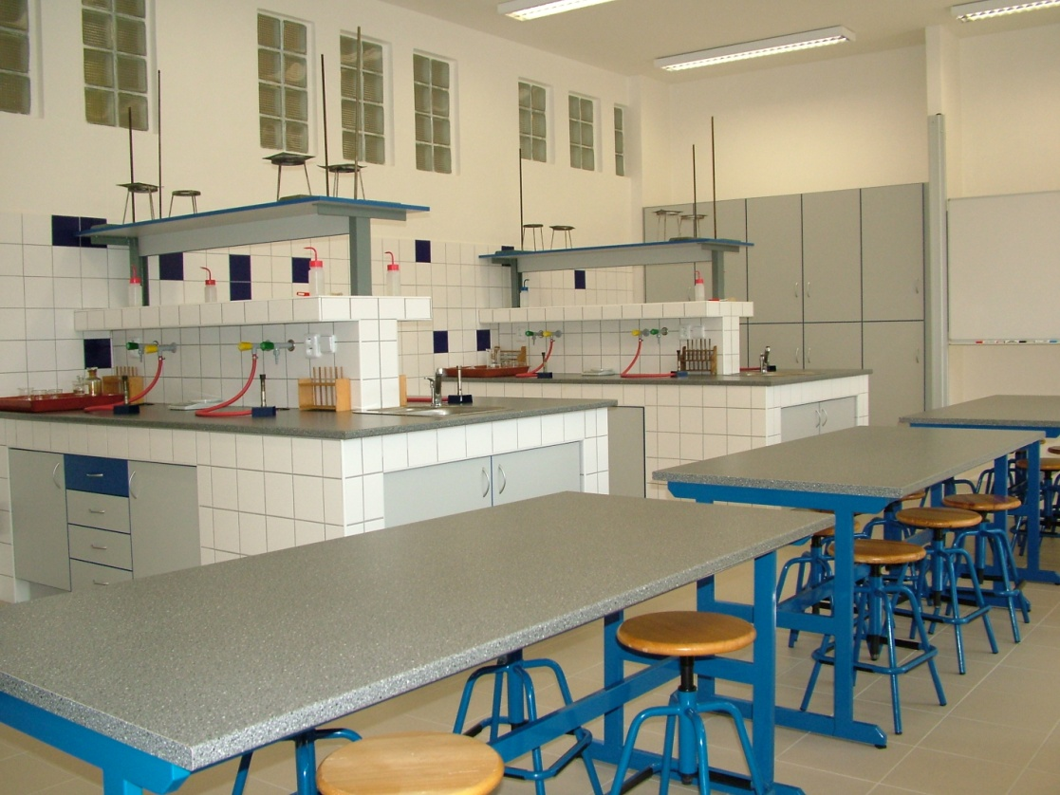
Vybavení školy – odborné učebny
Chemické laboratoře

Slide 5
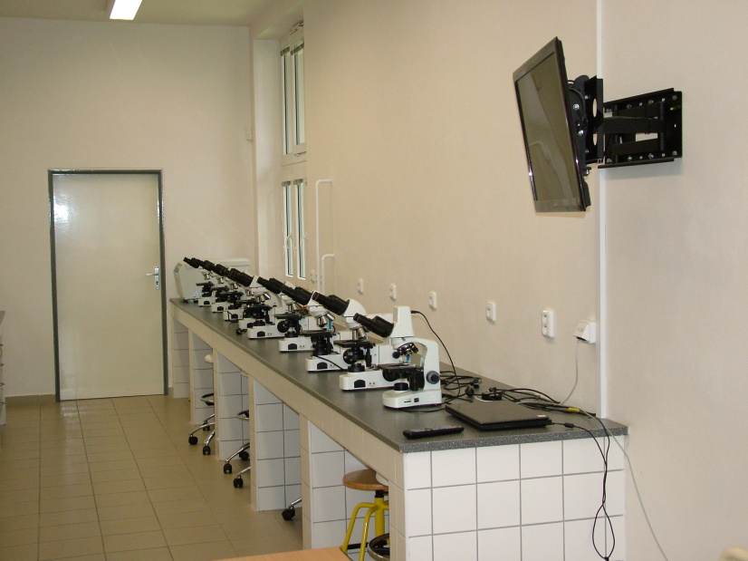
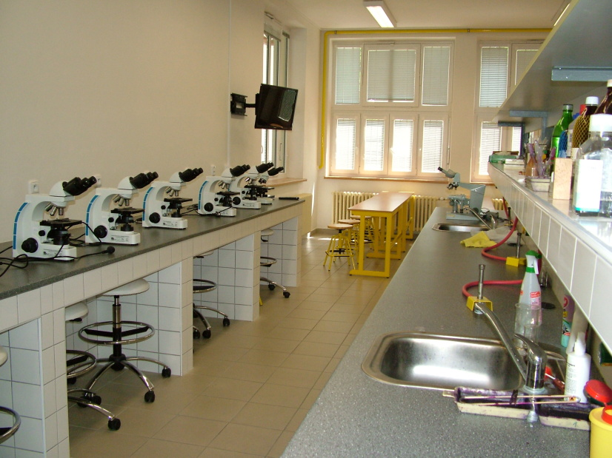
Vybavení školy – odborné učebny
Laboratoře
s mikroskopy

Slide 6
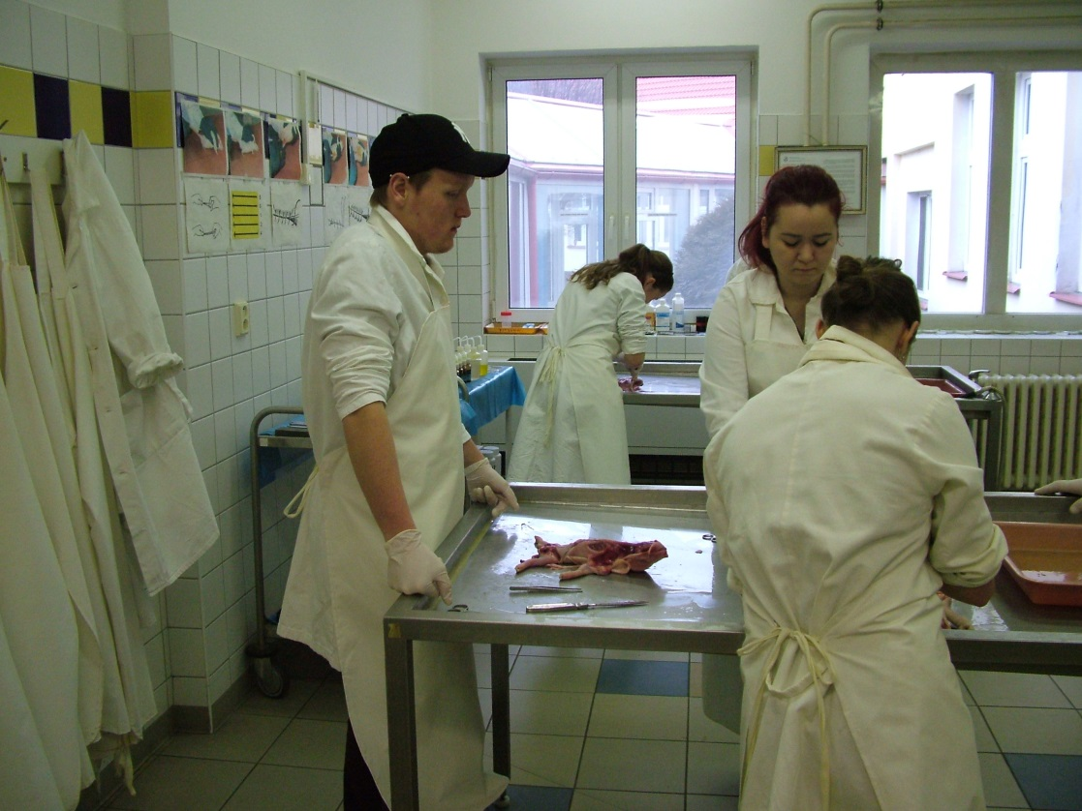
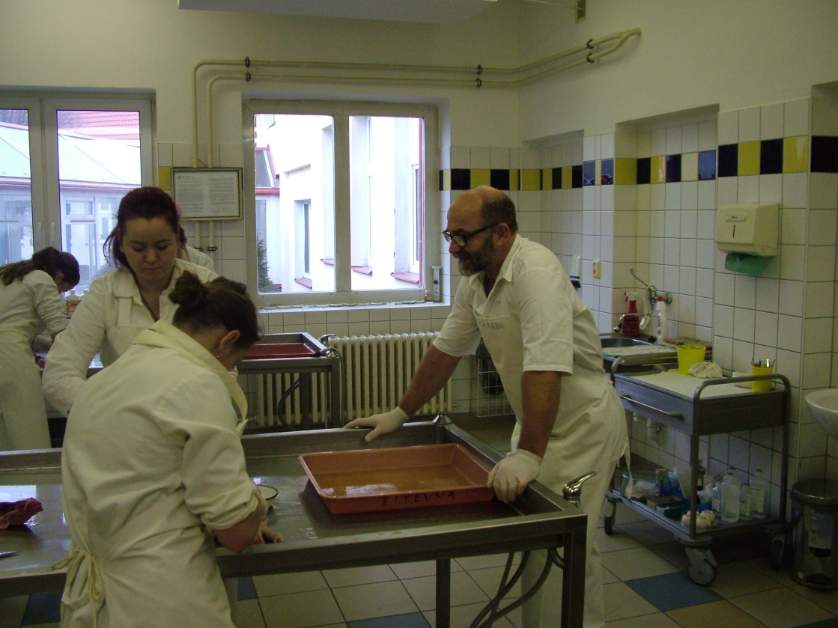
Vybavení školy – odborné učebny
Pitevna

Slide 7
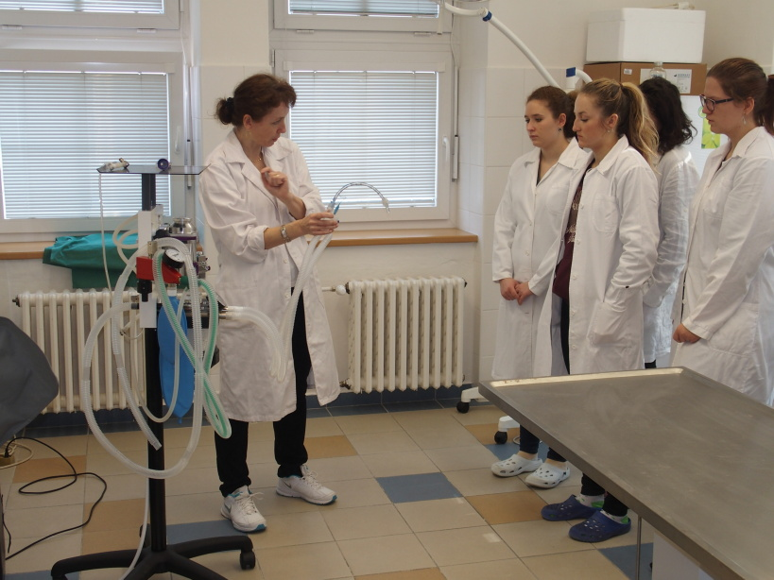
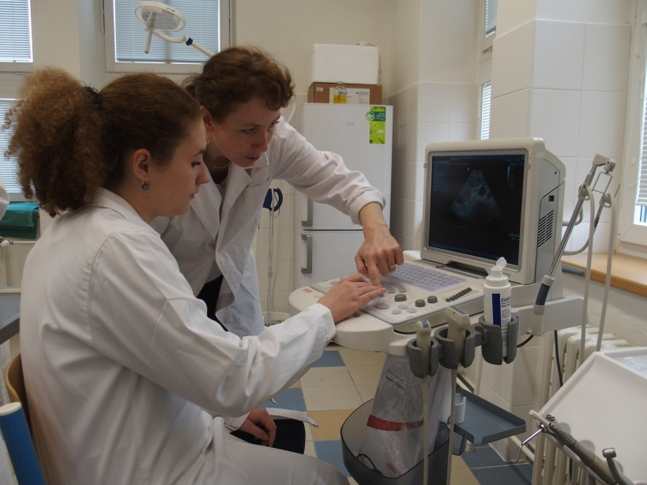
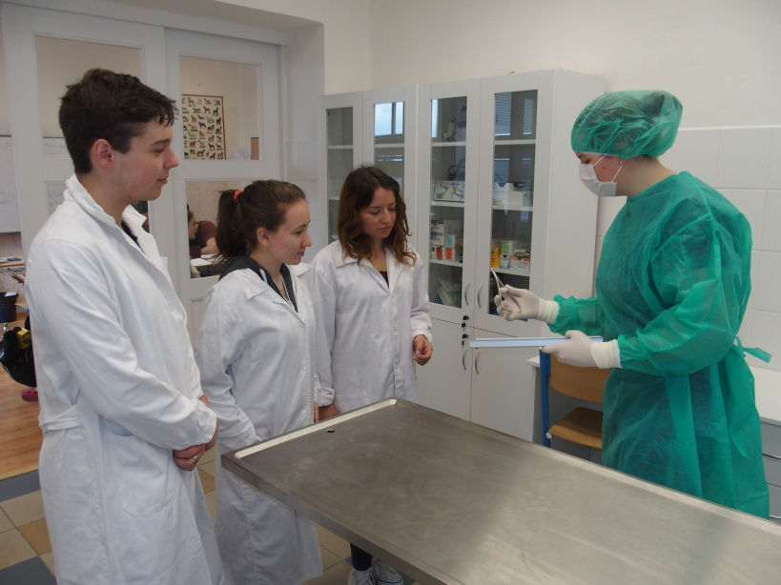
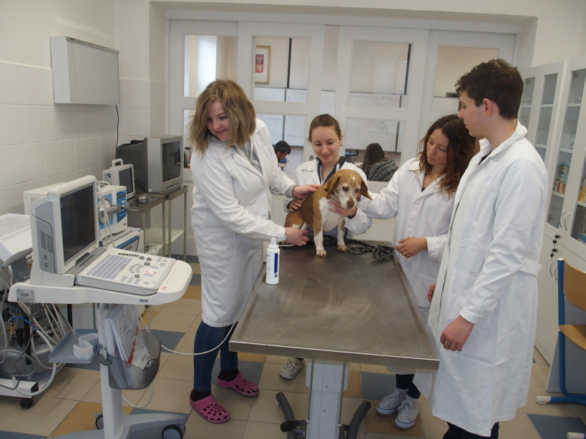
Vybavení školy – odborné učebny
Cvičný chirurgický sál

Slide 8
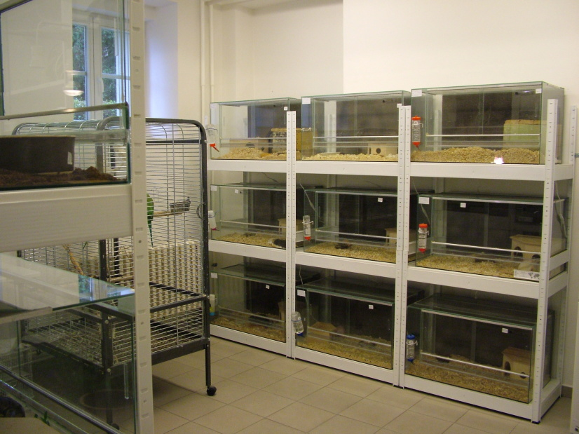
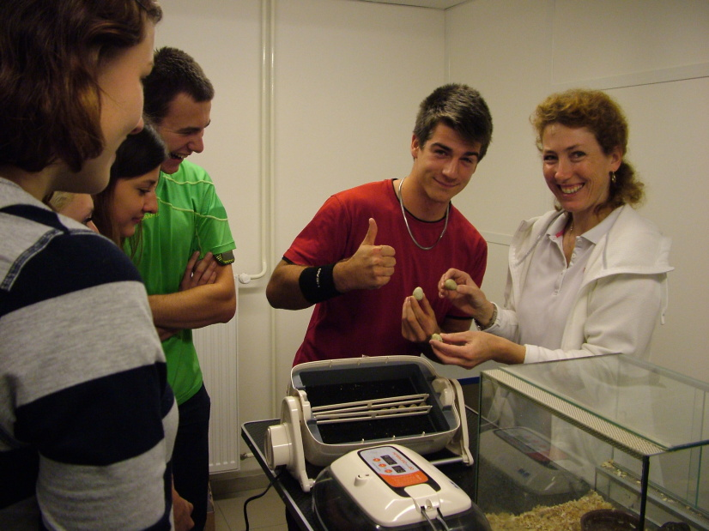
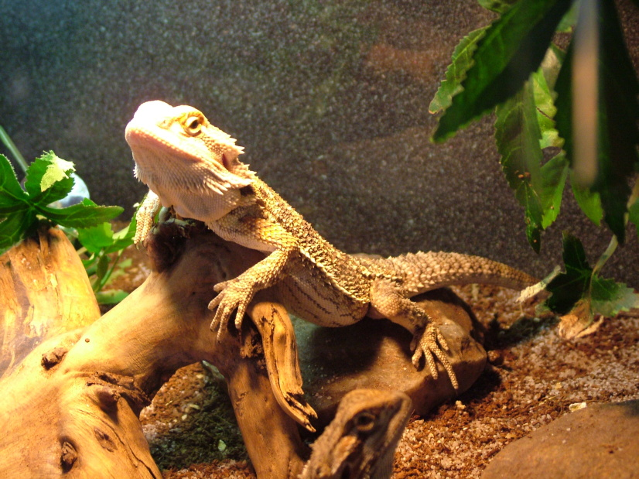
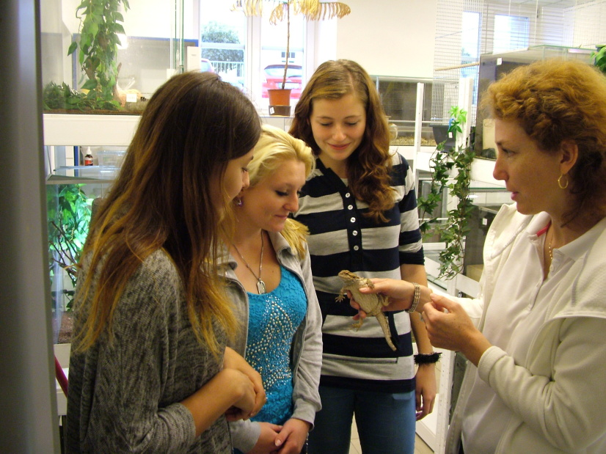
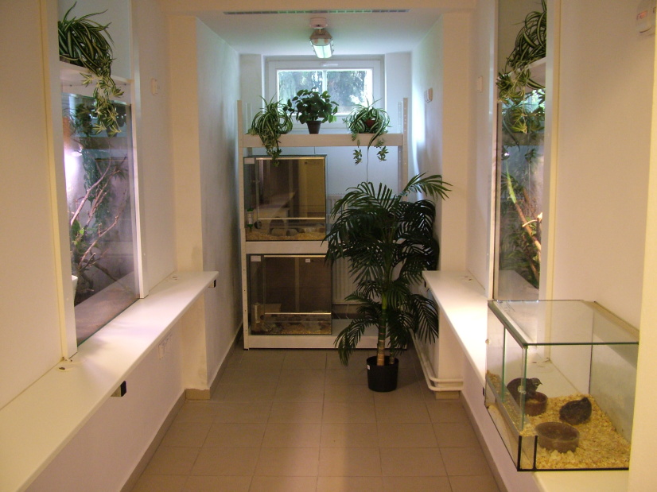
Vybavení školy – odborné učebny
Centrum malých zvířat

Slide 9
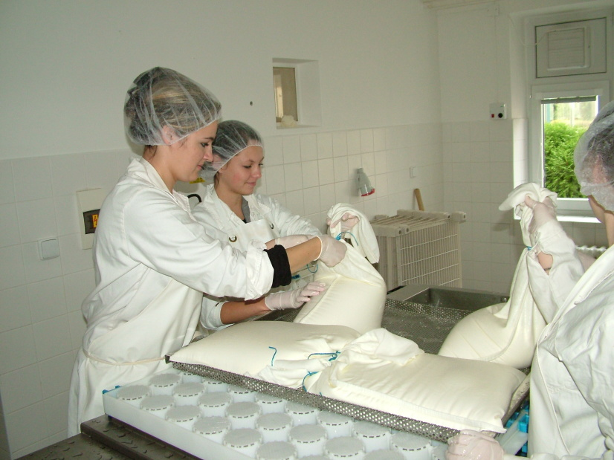
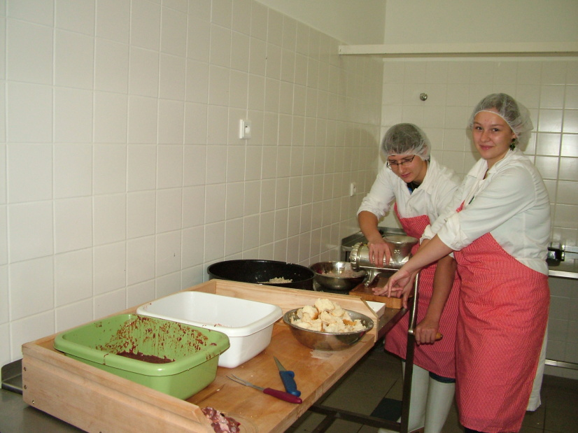
Vybavení školy – odborné učebny
Školní sýrárna a masná výroba

Slide 10
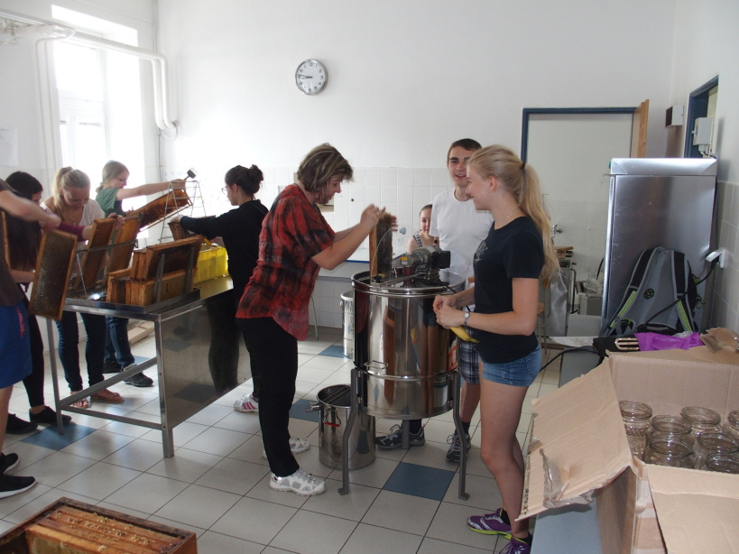
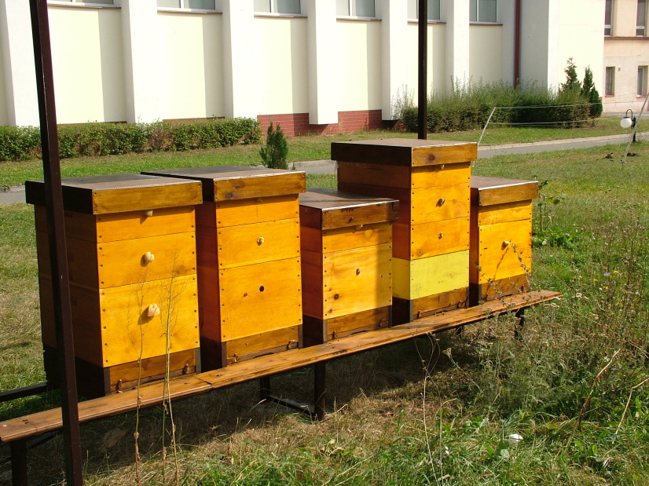
Vybavení školy – odborné učebny
Školní včelnice

Slide 11
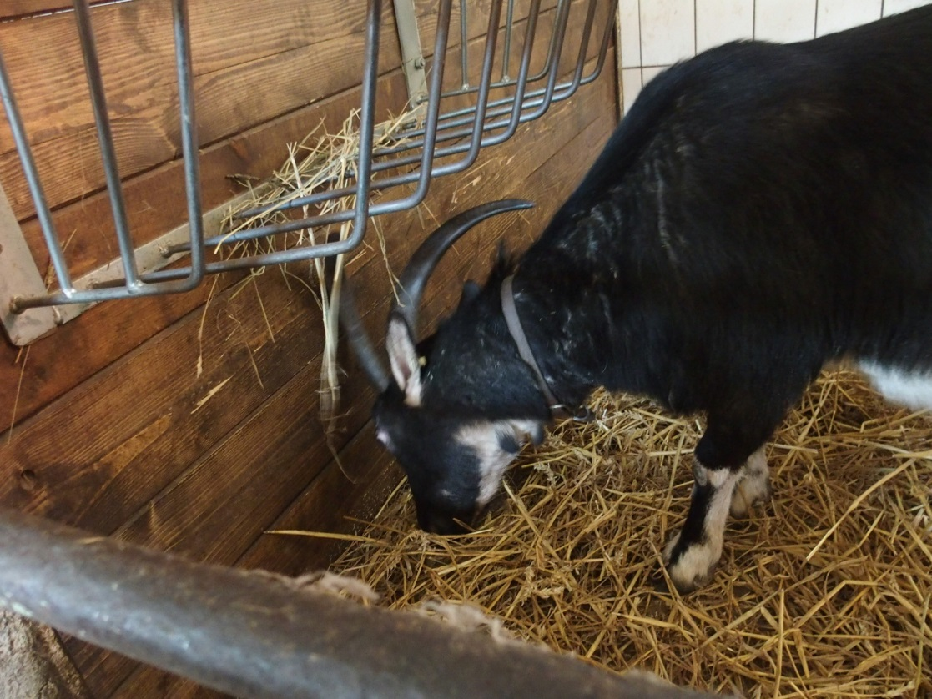
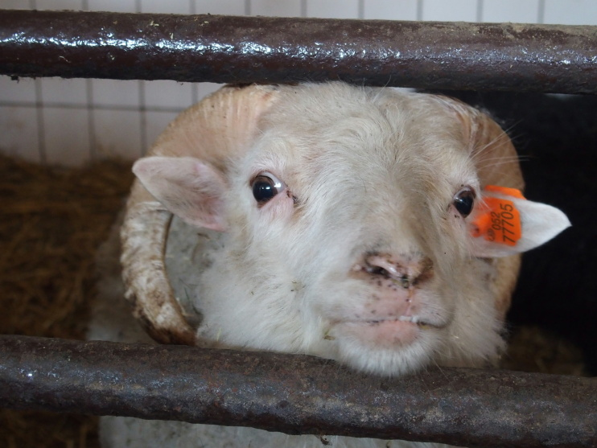
Vybavení školy – odborné učebny
Školní stáj

Slide 12
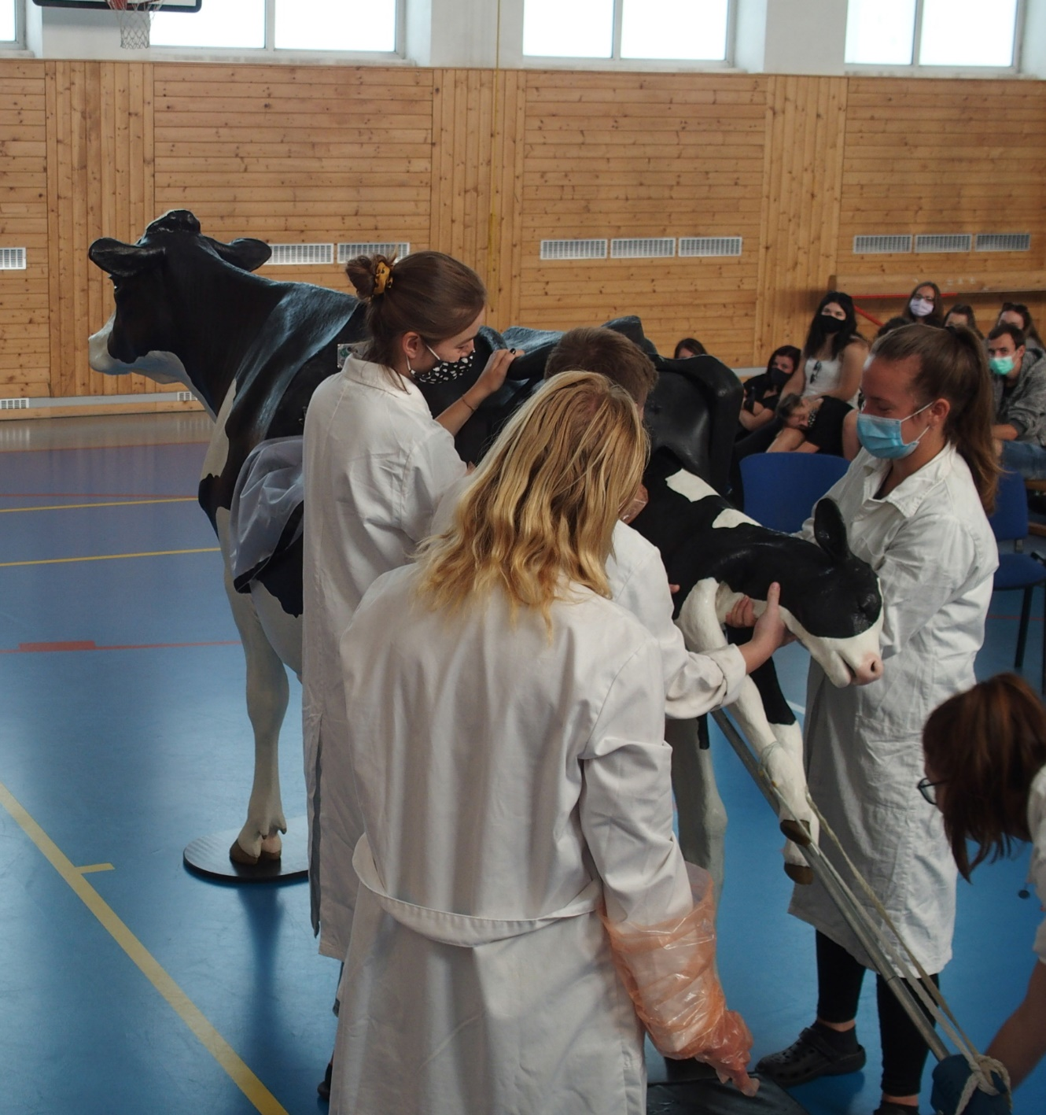
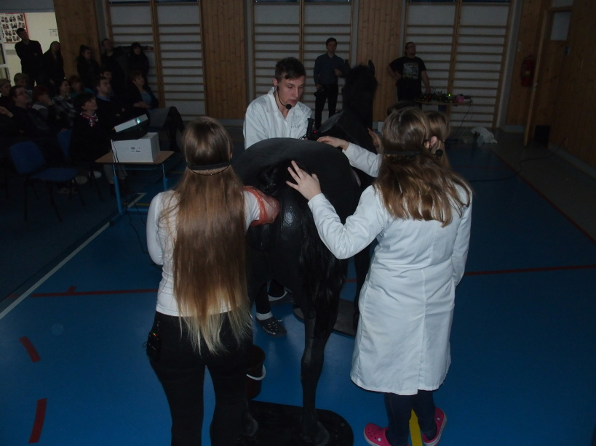
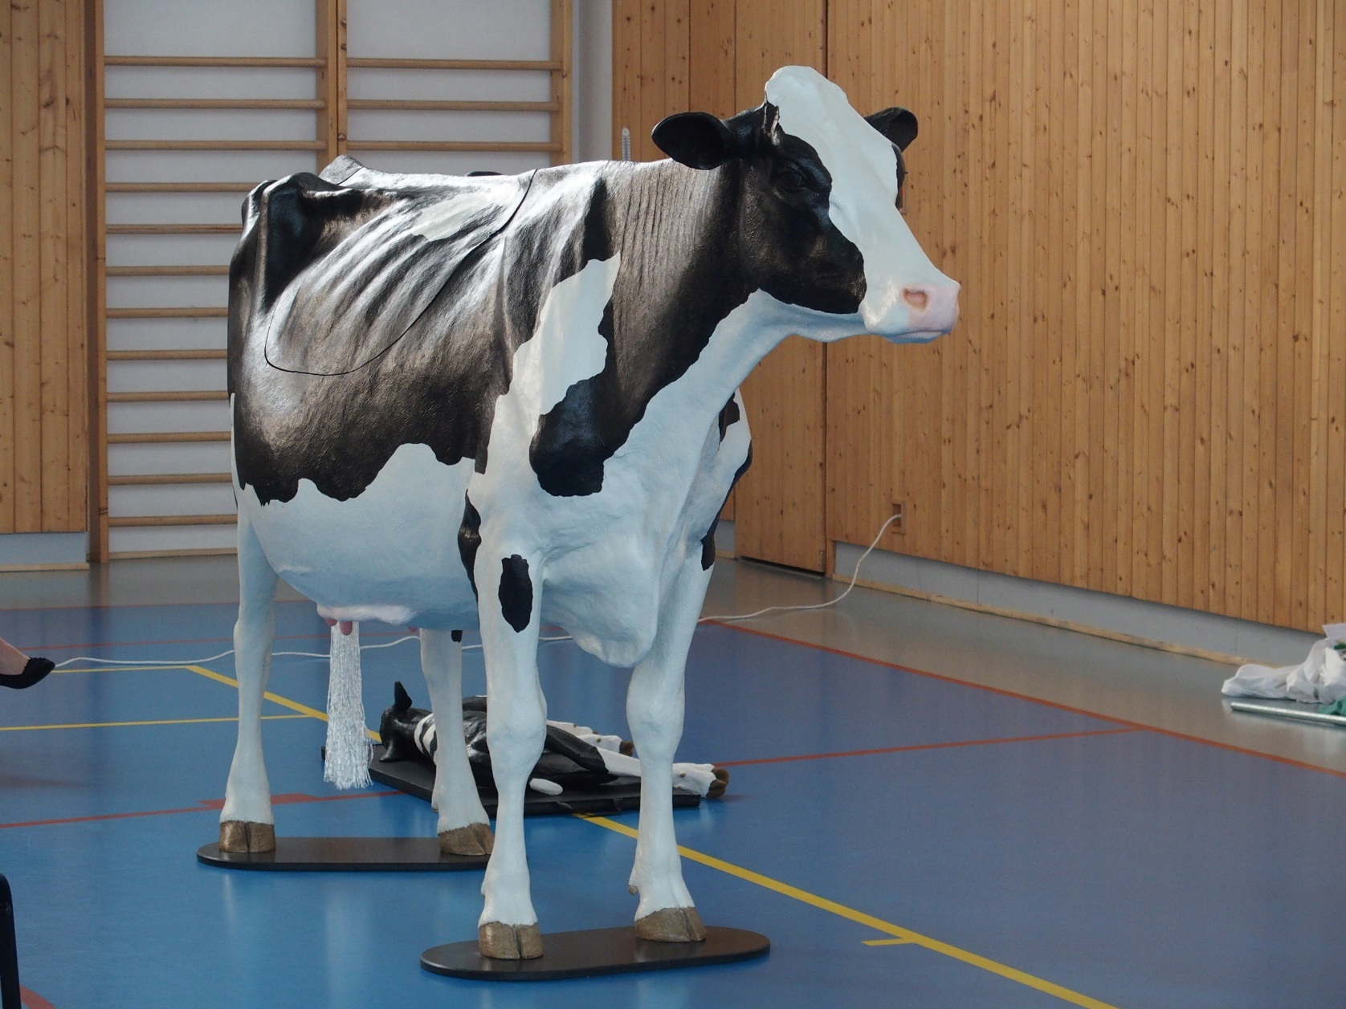
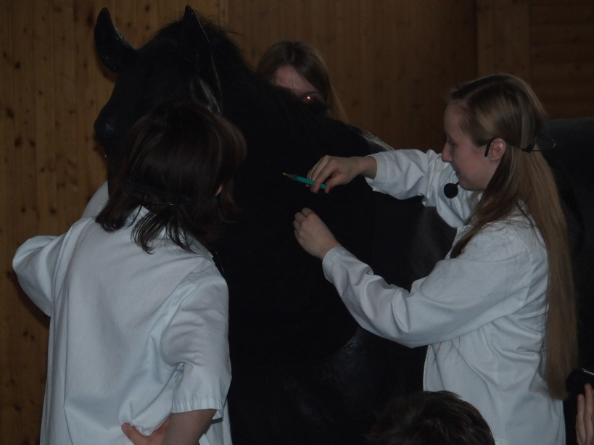
Nové učební pomůcky – modely koně a krávy v životní velikosti
Odběr krve, rektální vyšetření, vedení porodu, …

Slide 13
Praxe studentů
Kliniky a ambulance veterinárních lékařů
Hygienické laboratoře
ZOO Dvůr Králové n. L., ZOO Liberec
Národní hřebčín Kladruby n. L., Slatiňany
Zemědělská družstva
Potravinářské podniky
…

Slide 14
Uplatnění absolventů
Asistent veterinárního lékaře
Pracovník veterinárního ústavu
Pracovník zemědělské organizace
Zaměstnanec zoologické zahrady
Podnikatel v oblasti zemědělství
Laborant v humánním zdravotnickém zařízení
Laborant v potravinářském provozu
Majitel a pracovník psího salonu
…

Slide 15
Následné studium na VŠ
Úspěšnost při přijímacím řízení: 70 %
Speciální příprava na přijímací zkoušky
  Biologický seminář
  Chemický seminář
Naši absolventi nejčastěji volí
  Veterinární a farmaceutická univerzita Brno
  Mendelova univerzita Brno
  Česká zemědělská univerzita v Praze
  Přírodovědecké fakulty univerzit ČR
  Jihočeská univerzita – zemědělská fakulta

Slide 16
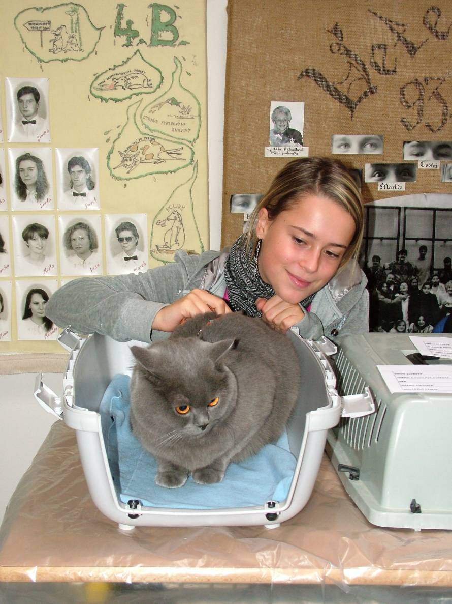
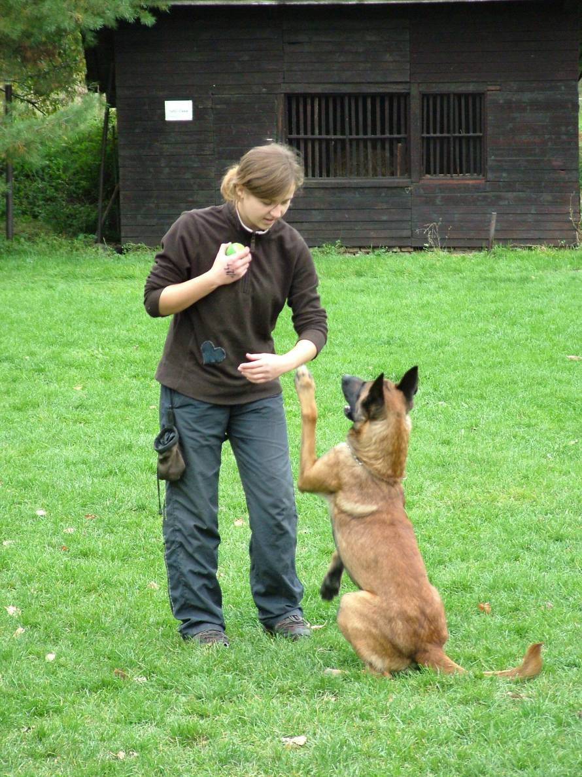
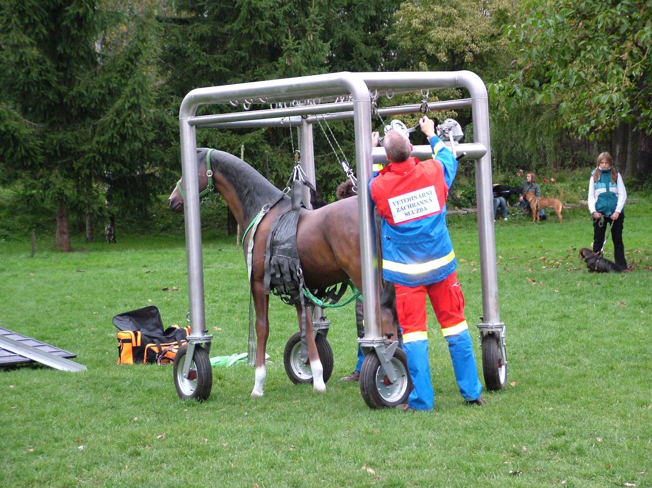
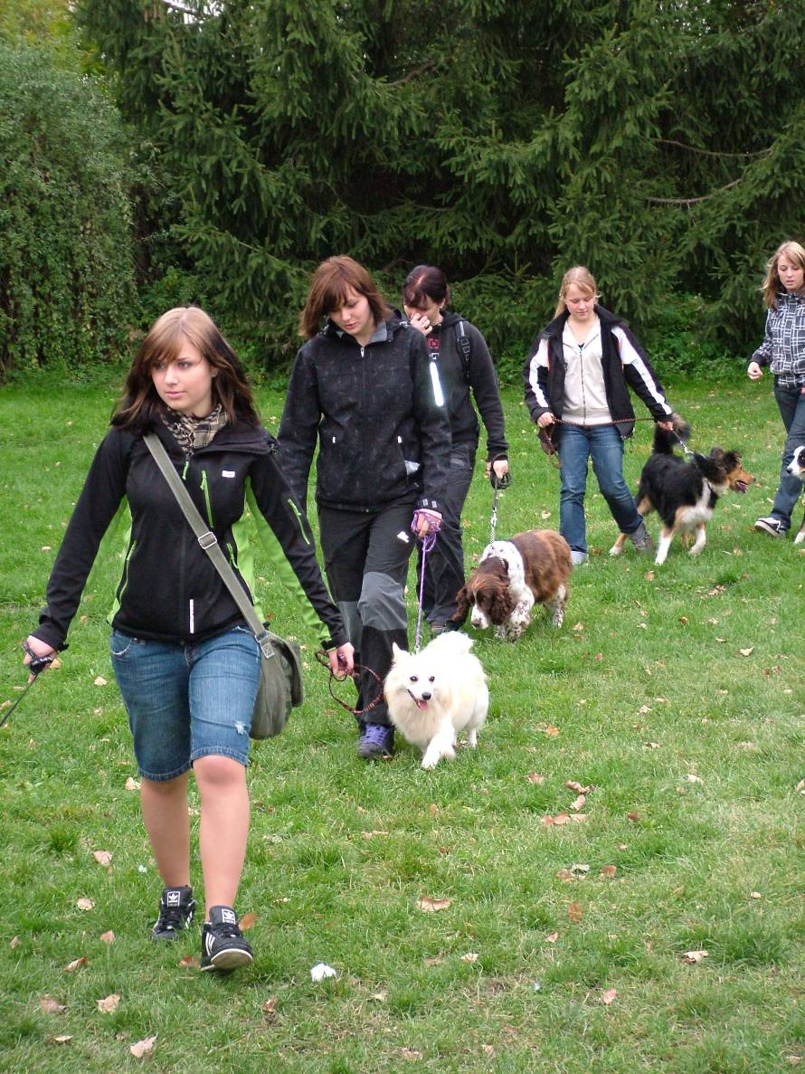
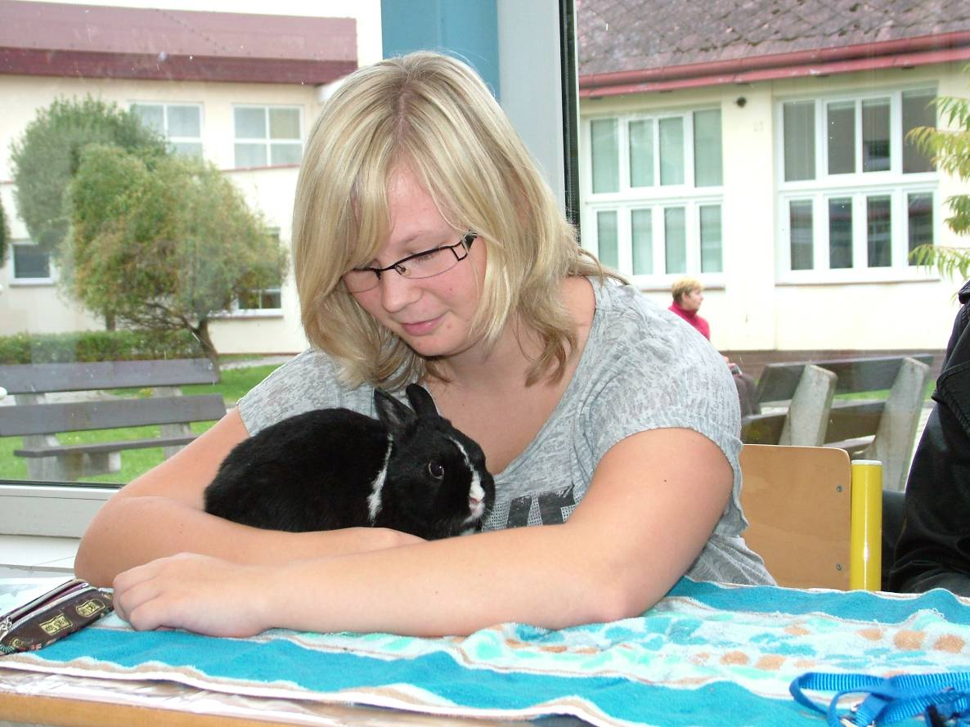
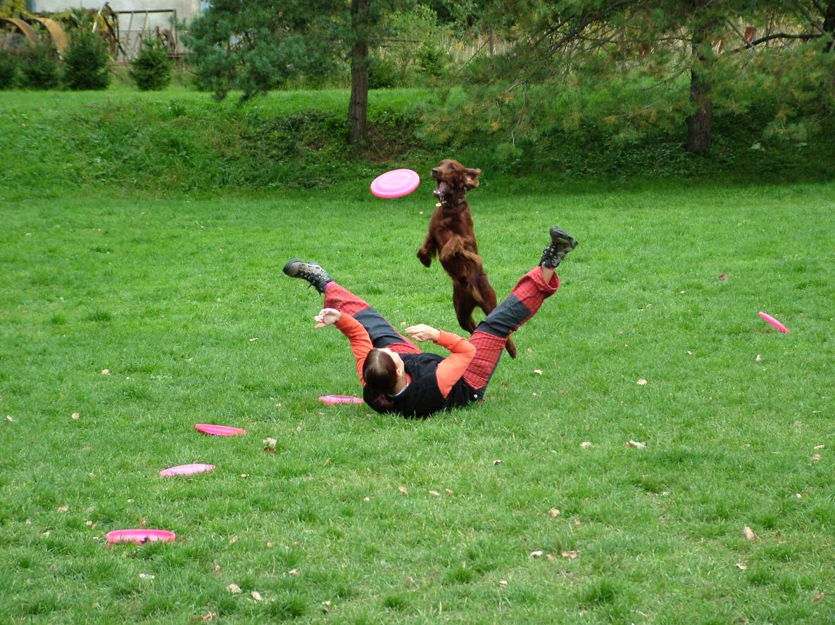
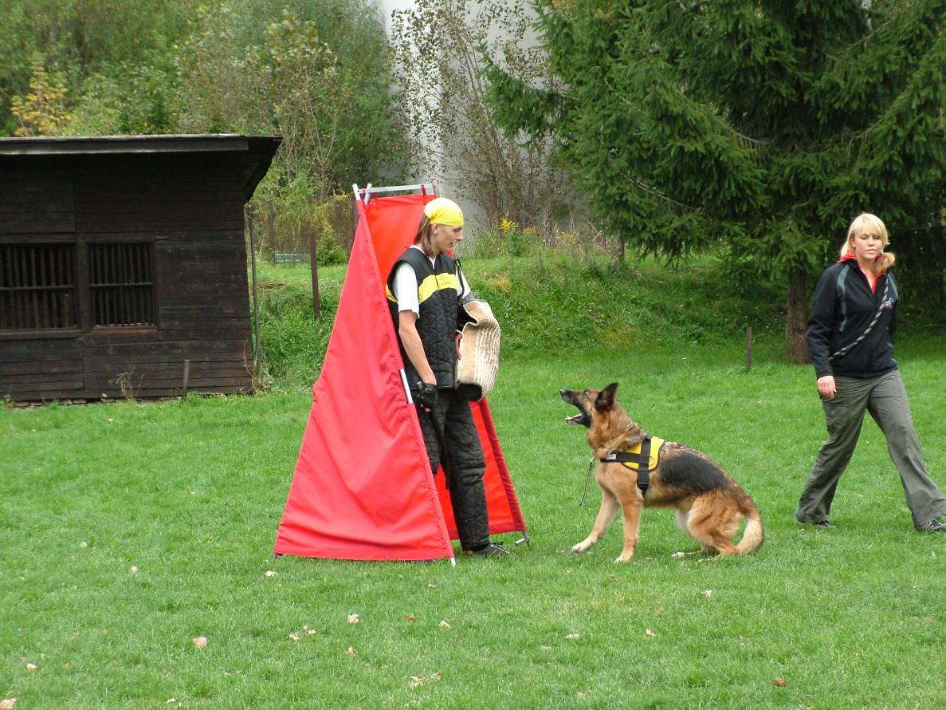
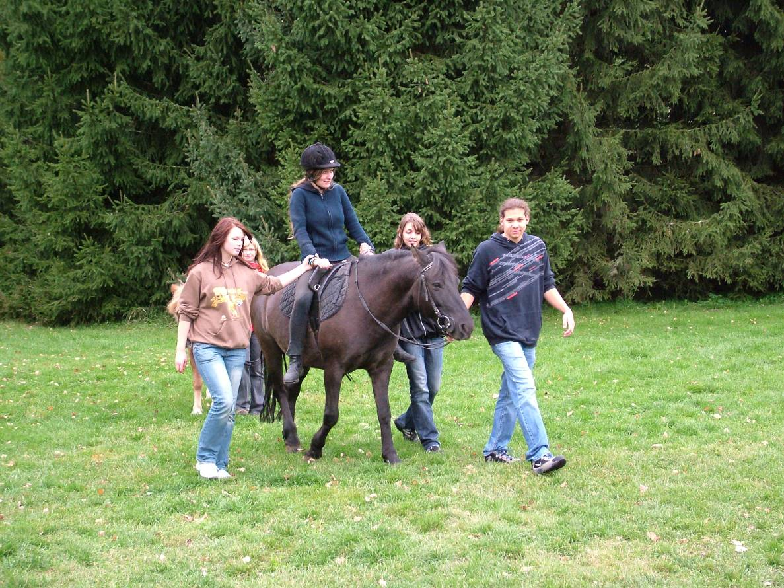
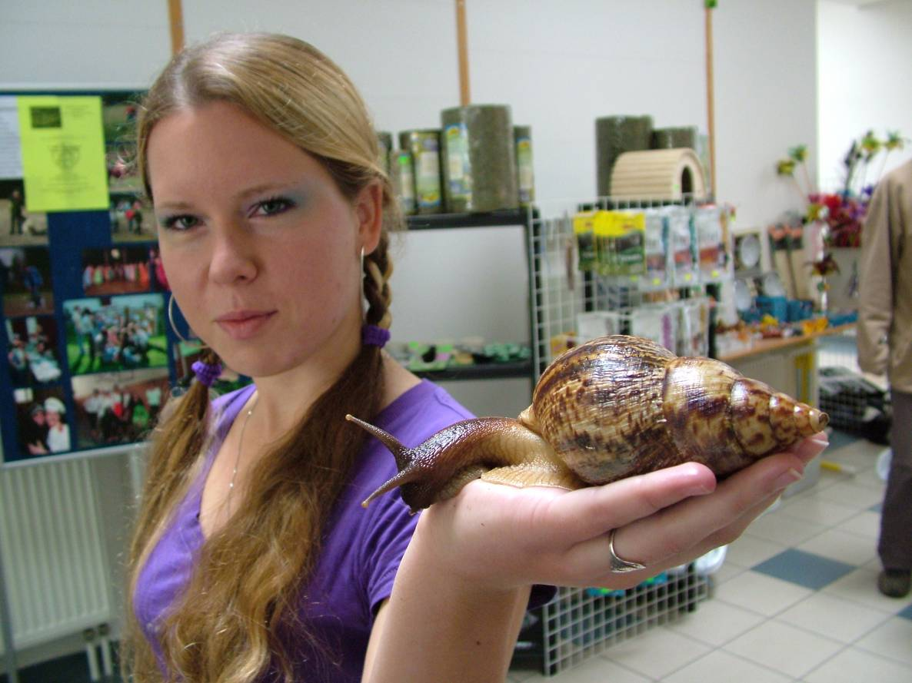
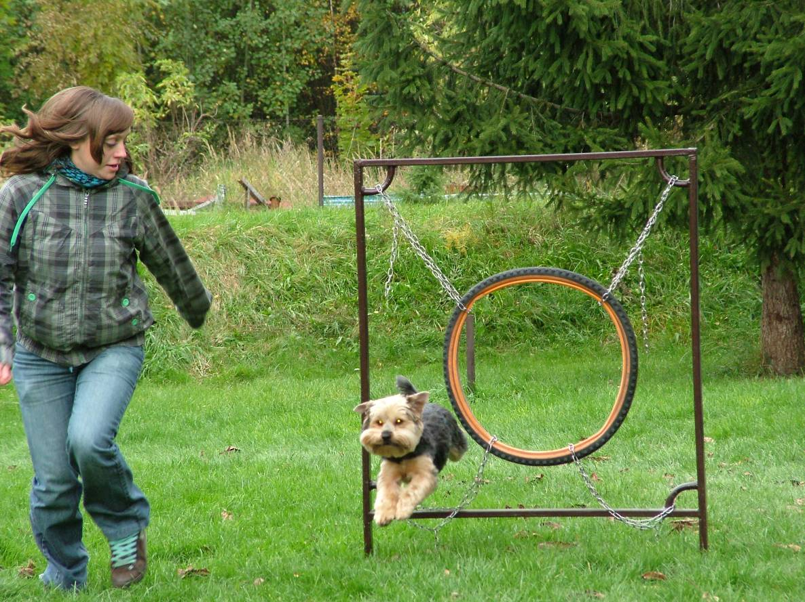
Den zvířat

Slide 17
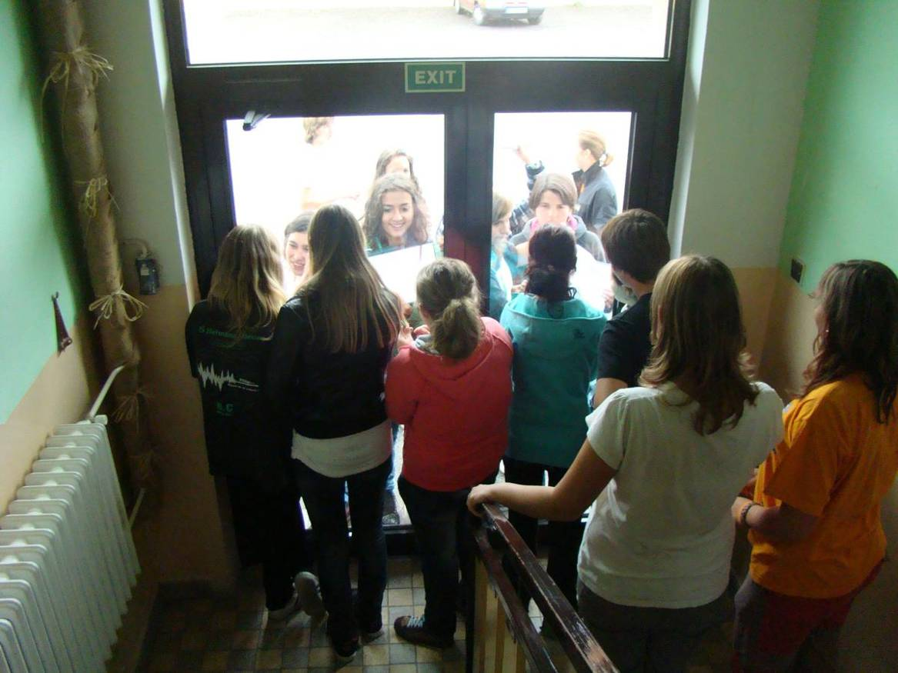
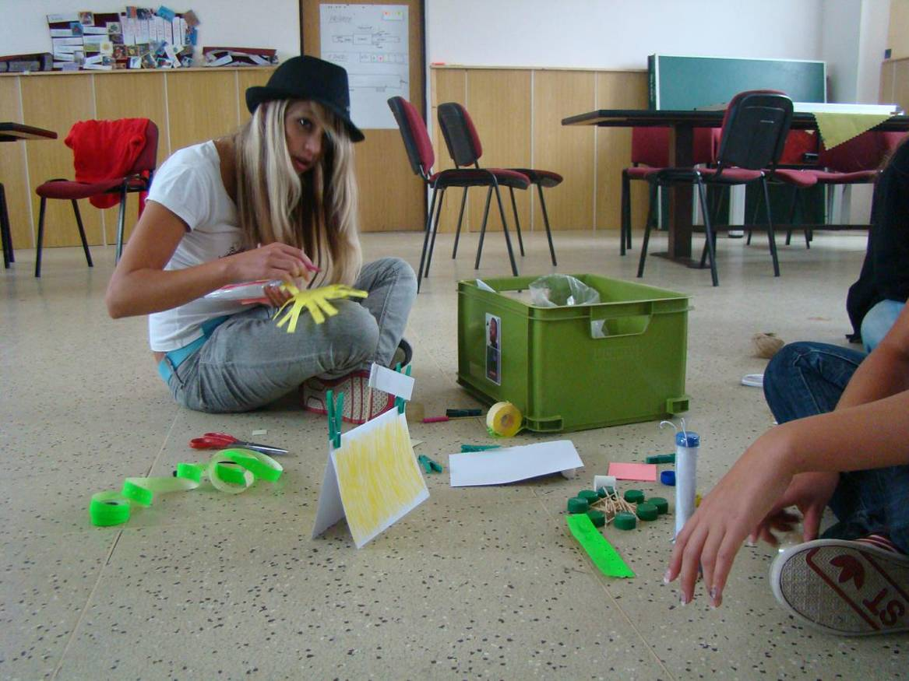
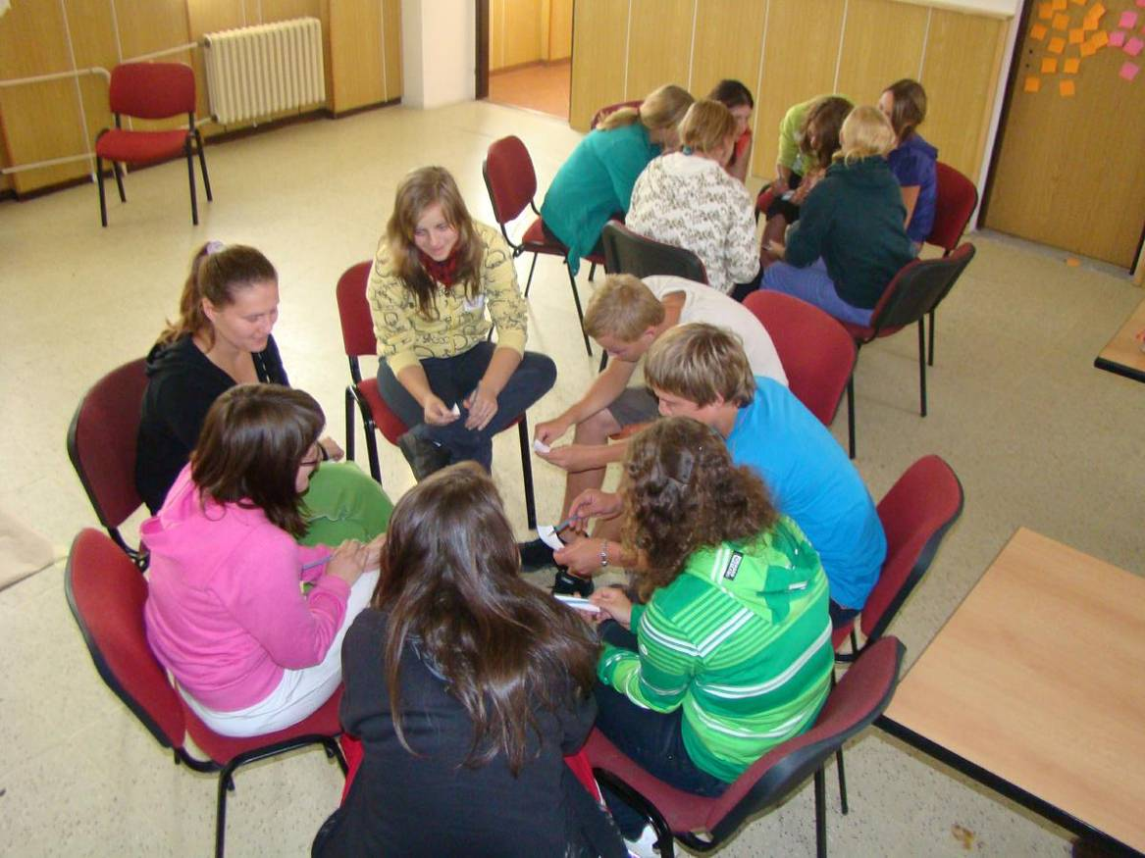
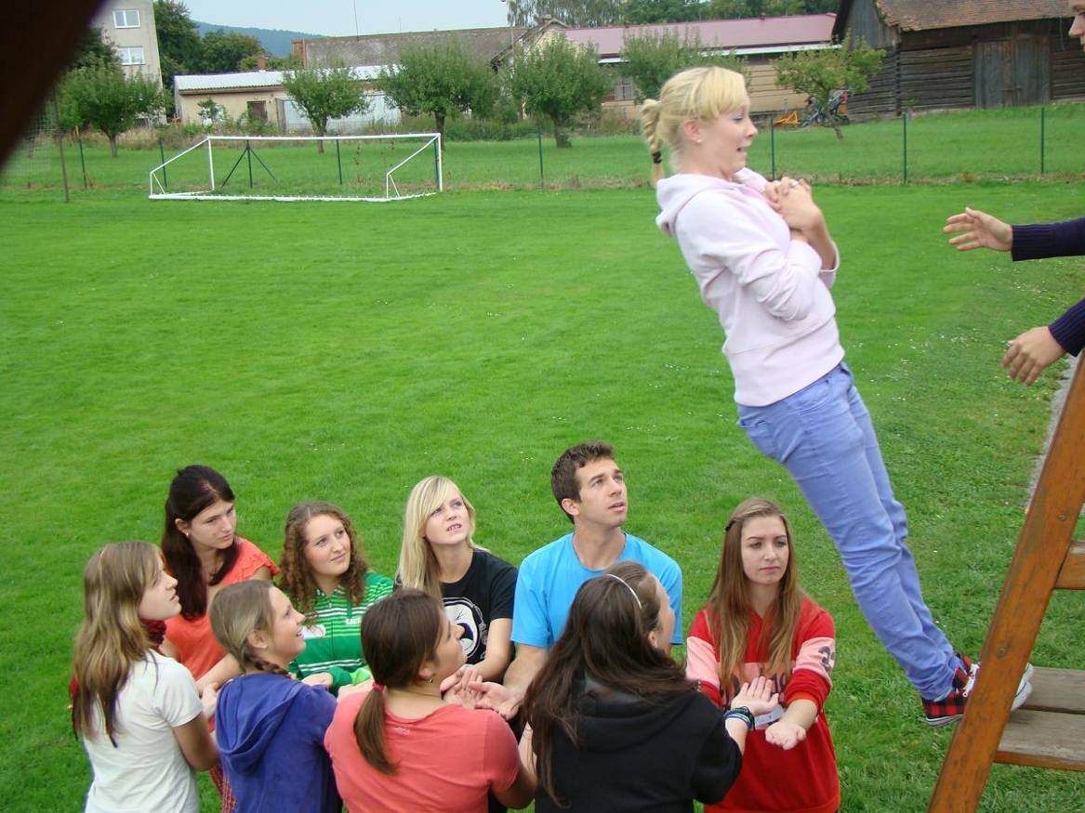
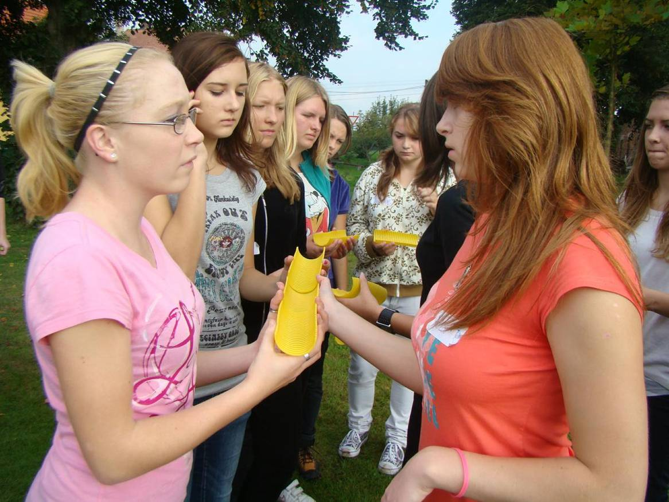
Adaptační kurzy 1. ročníků

Slide 18
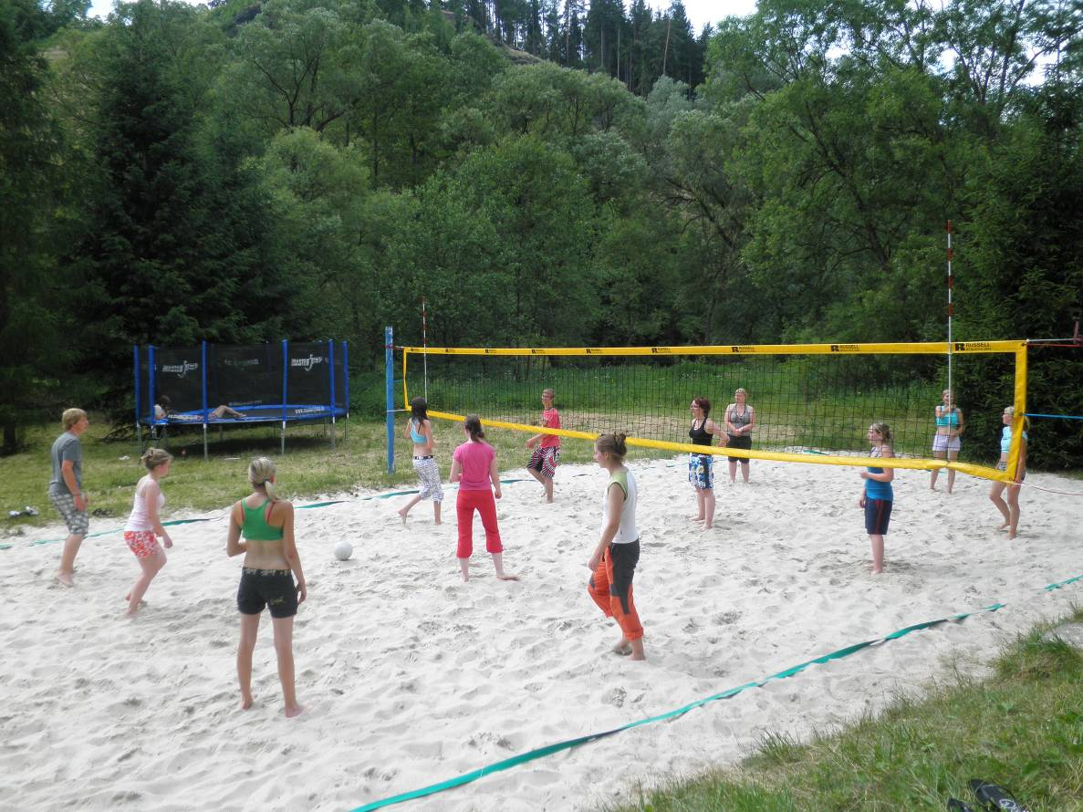
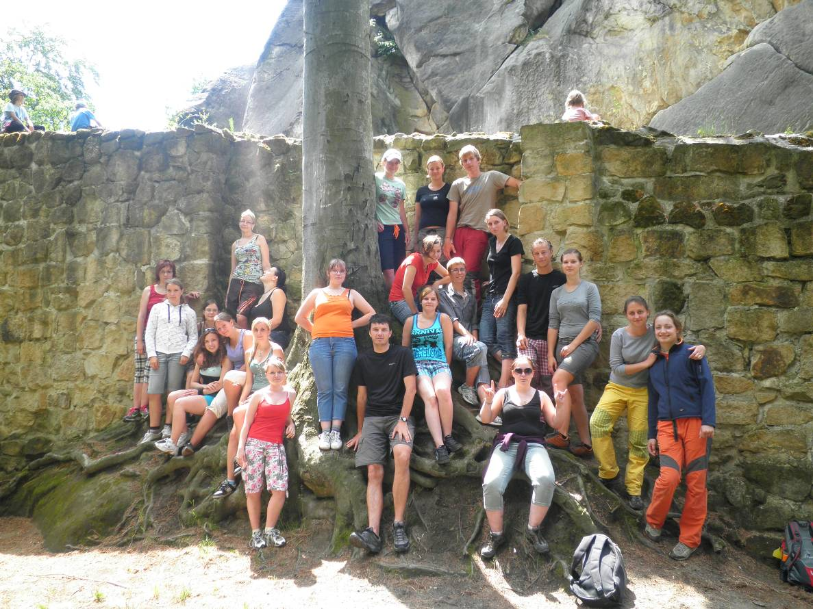
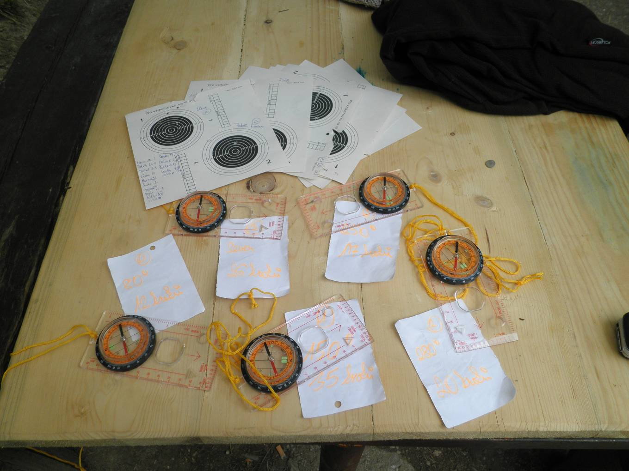
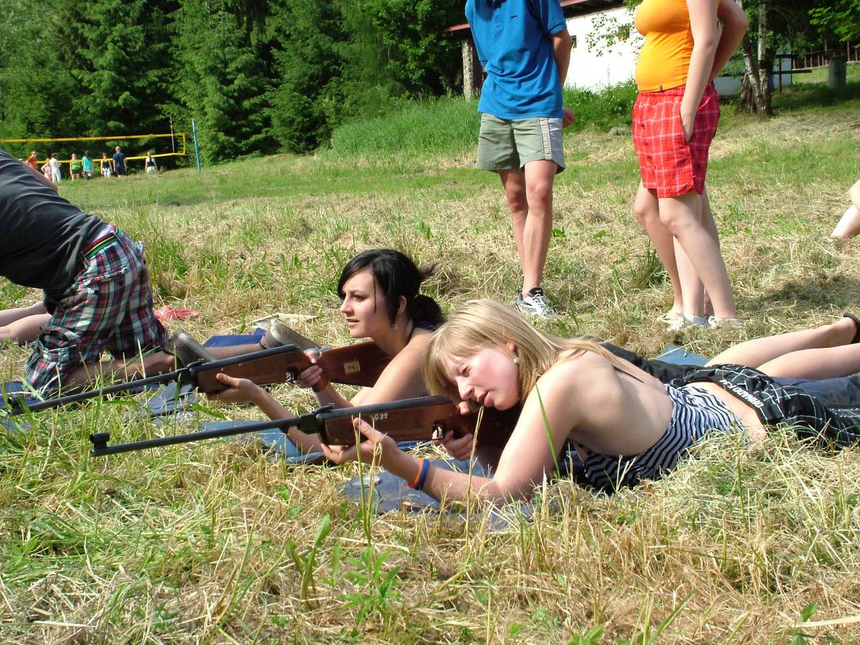
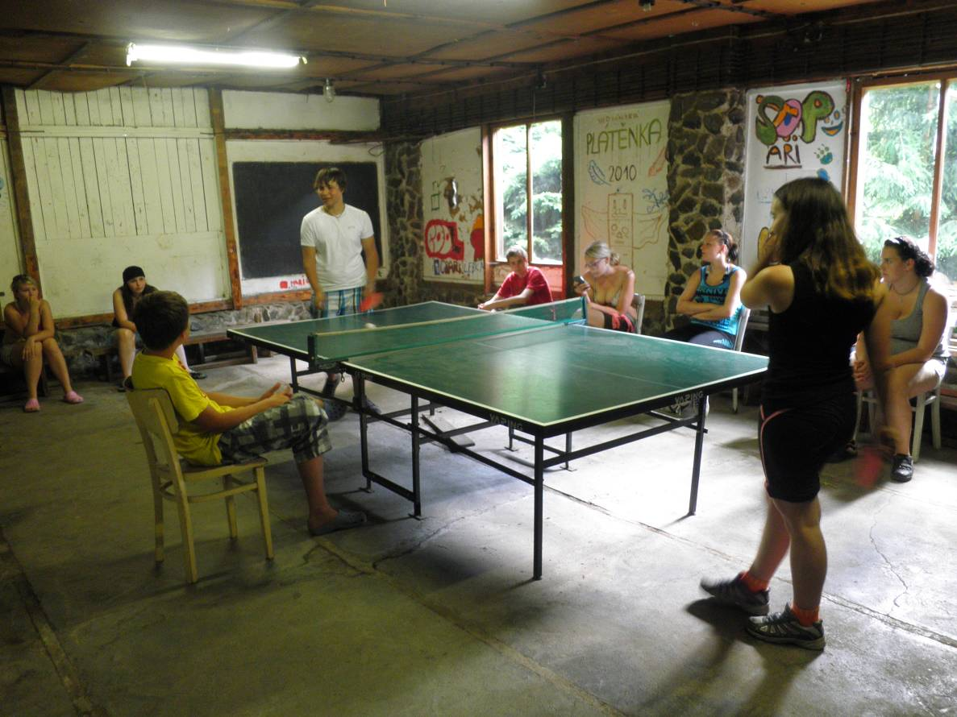
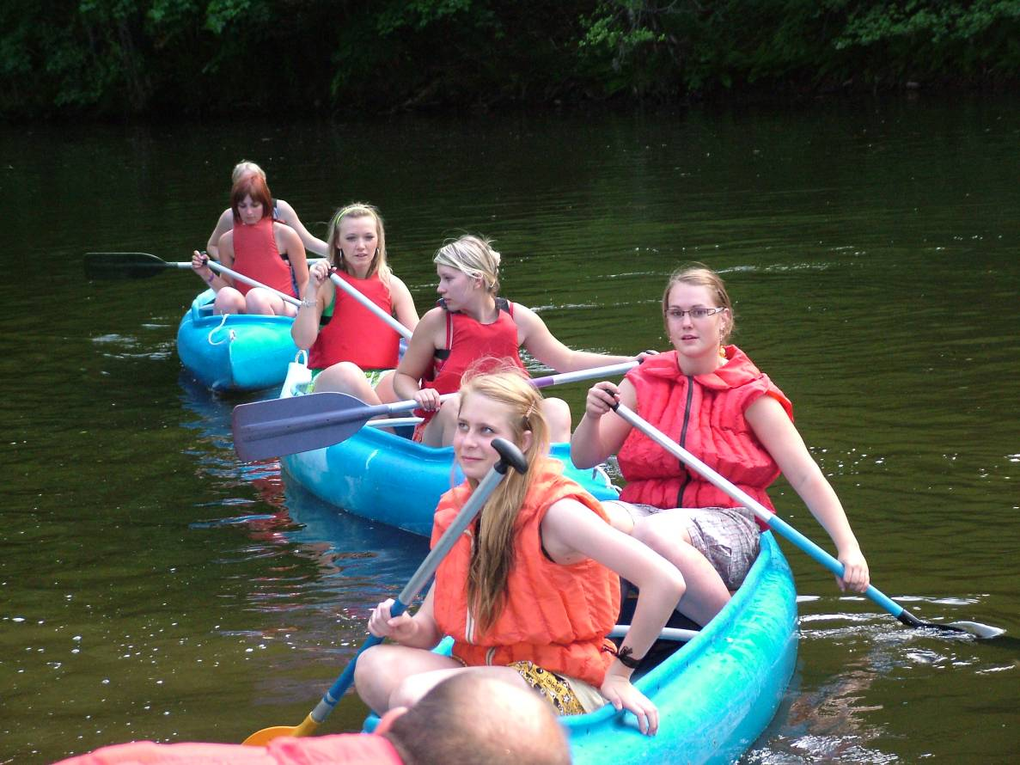
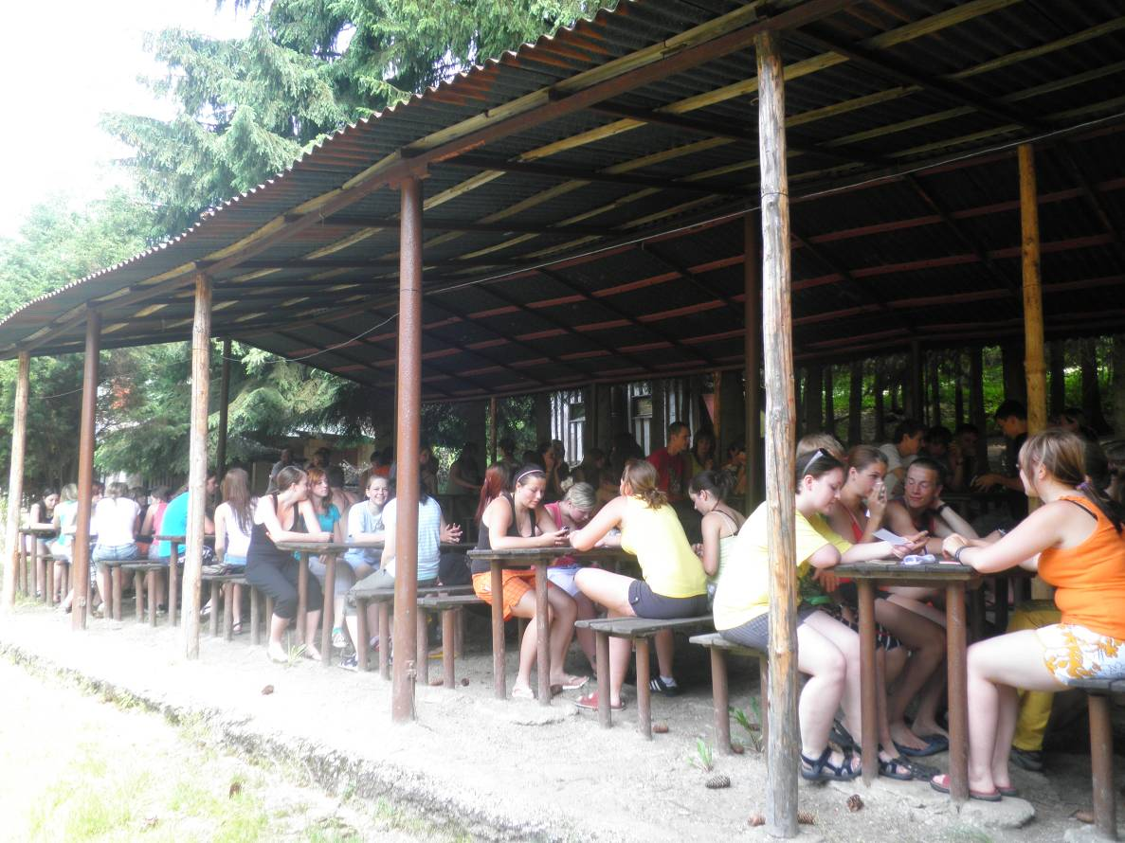
Sportovní kurzy 2. ročníků

Slide 19
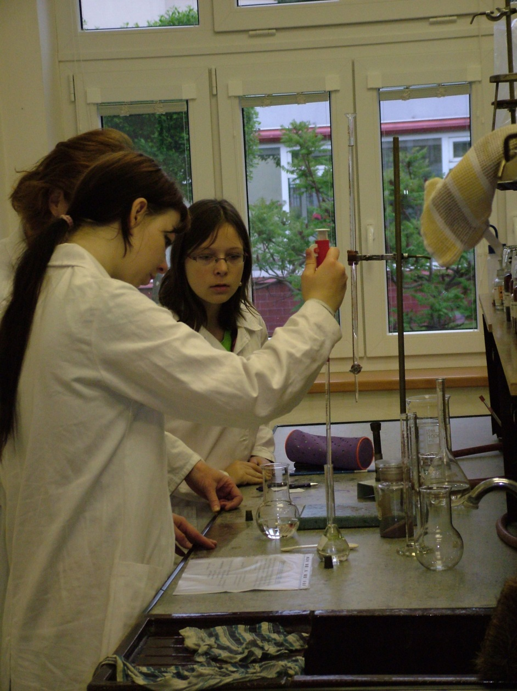





Akce školy – ročníkové práce, projektové dny, dny odborných dovedností, olympiády,…

Slide 20







Školní plesy

